Slide 1
Jaringan Hewan

Slide 2
Kompetensi Inti
Memahami, menerapkan, menganalisis pengetahuan faktual, konseptual, prosedural berdasarkan rasa ingintahunya tentang ilmu pengetahuan, teknologi, seni, budaya, dan humaniora dengan wawasan kemanusiaan, kebangsaan, kenegaraan, dan peradaban terkait fenomena dan kejadian, serta menerapkan pengetahuan prosedural pada bidang kajian yang spesifik sesuai dengan bakat dan minatnya untuk memecahkan masalah

Slide 3
Kompetensi Inti
Mengolah, menalar, dan menyaji dalam ranah konkret dan ranah abstrak terkait dengan pengembangan dari yang dipelajarinya di sekolah secara mandiri, bertindak secara efektif dan kreatif, serta mampu menggunakan metoda sesuai kaidah keilmuan.

Slide 4
Kompetensi dasar
Menerapkan konsep tentang keterkaitan hubungan antara struktur sel pada jaringan hewan dengan fungsi organ pada hewan berdasarkan hasil pengamatan.

Slide 5
Tujuan
Menganalisis berbagai bentuk dan struktur sel penyusun jaringan epitel
Mendeskripsikan berbagai macam jaringan ikat dalam tubuh hewan/manusia

Slide 6


Slide 7
CIRI-CIRI JARINGAN EPITELIUM
Sel-selnya bersisi, bersudut banyak, terkadang bentuk tidak teratur
Sel-sel tersusun rapat tanpa atau sedikit substansi interseluler
Memiliki daya regenerasi yang tinggi

Slide 8
CIRI-CIRI JARINGAN EPITELIUM
Tidak mengandung pembuluh darah dan pembuluh limfa
Beberapa jenis jaringan epitel memiliki tonjolan

Slide 9
Fungsi jaringan epitel
Melindungi jaringan di bawahnya dari dehidrasi atau pengaruh agen kimiawi maupun biologi
Transpor zat-zat antar jaringan
Absorpsi (usus halus)
Sekresi (enzim)

Slide 10
Ekskresi
Eksteroreseptor (menerima stimulus dari lingkungan)
Membantu respirasi (hewan air)

Slide 11
Macam-macam jaringan hewan
Jaringan epitel | Jaringan ikat | Jaringan otot | Jaringan saraf
Epitel pipih selapis Epitel pipih berlapis banyak Epitel silindris selapis Epitel silindris berlapis banyak Epitel kubus selapis Epitel kubus berlapis banyak Epitel transisi Epitel kelenjar | Jaringan ikat longgar Jaringan ikat padat Jaringan lemak Jaringan tulang rawan Jaringan tulang Jaringan darah Jaringan limfe | Jaringan otot polos Jaringan otot rangka Jaringan otot jantung | Neuron sensorik Neuron motorik

Slide 12
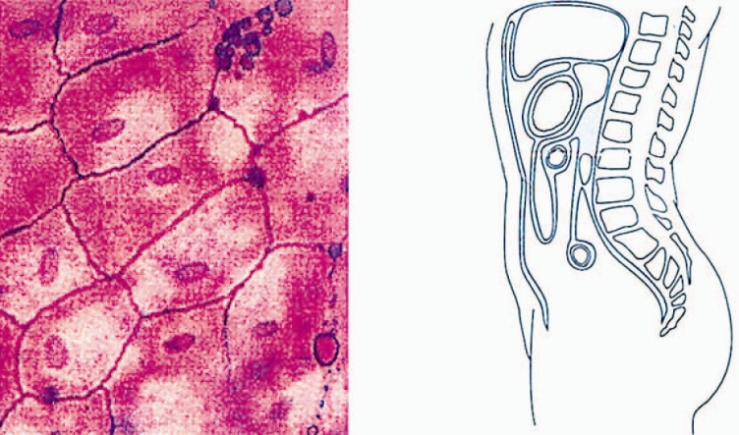
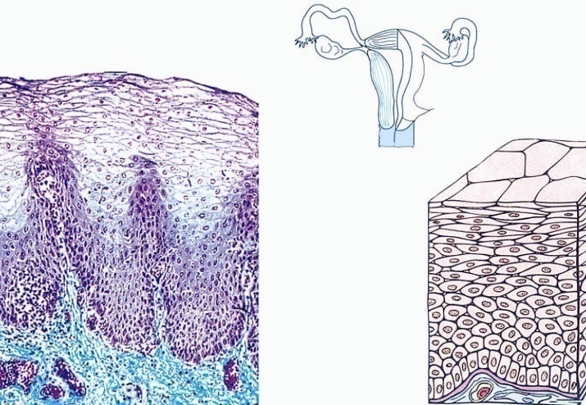
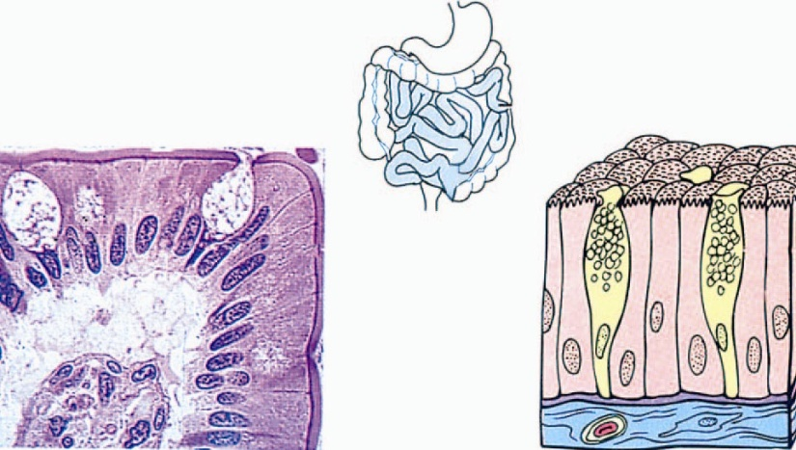
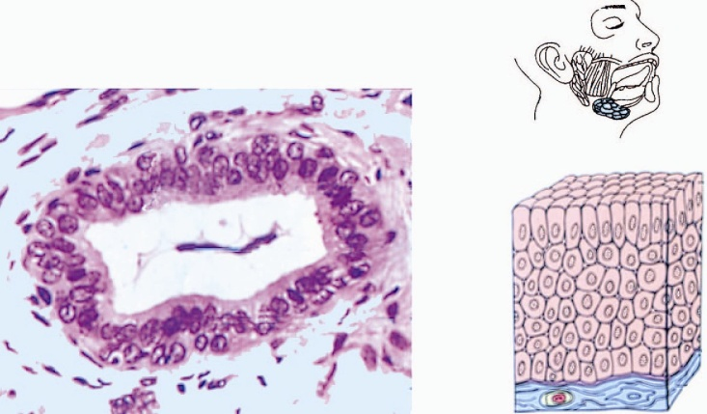
Macam-macam jaringan epitel
Epitel pipih selapis pada selaput perut
Epitel pipih berlapis banyak pada vagina
Epitel silindris berlapis banyak
pada kelenjar ludah
Epitel silindris selapis pada usus

Slide 13
Fungsi jaringan ikat
Pengikat dan penyambung antar jaringan (tendon)
Penyokong dan pembentuk struktur tubuh
Penyimpan energi (jar ikat lemak)

Slide 14
Fungsi jaringan ikat
Pertahanan tubuh terhadap invasi bibit penyakit (antibodi dan leukosit)
Pelindung organ tubuh (selaput pembungkus)
Transpor cairan tubuh (jar ikat darah dan limpa)

Slide 15
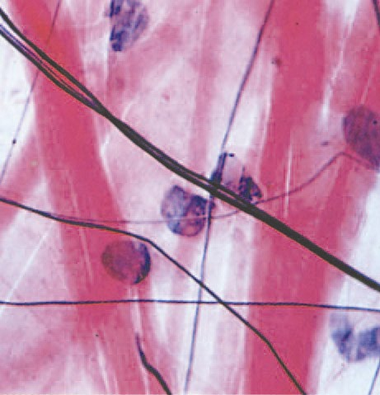
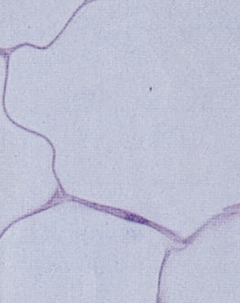

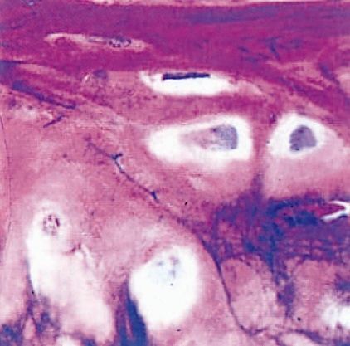
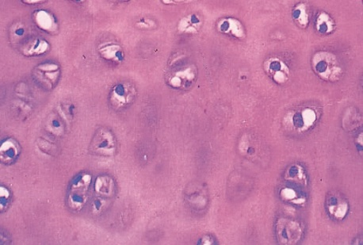
Macam-macam jaringan ikat
Jaringan ikat longgar
Jaringan lemak
Jaringan ikat padat
Jaringan tulang rawan hialin
Jaringan tulang rawan elastis

Slide 16
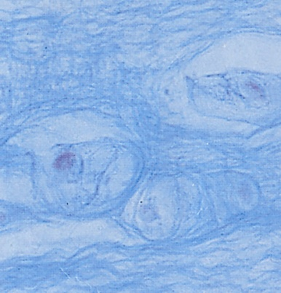
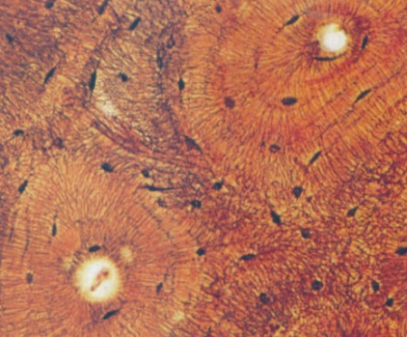
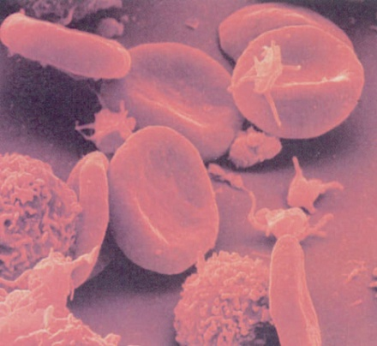
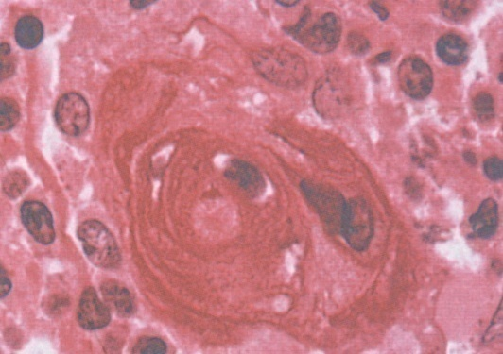
Macam-macam jaringan ikat
Jaringan tulang
Jaringan tulang rawan fibroblas
Jaringan limfe
Jaringan darah

Slide 17
GAMES
Tiap kelompok terdiri dari 5 orang yang dihitung berdasarkan urutan nomor 1-7
Urutan nomor 1 membentuk kelompok 1, urutan nomor 2 membentuk kelompok 2 dst....
Tiap kelompok akan memberi kata petunjuk untuk tiap2 jaringan hewan

Slide 18
GAMES
Pasangan yang benar akan mendapatkan point nilai
Selamat mencoba!

